Slide 1


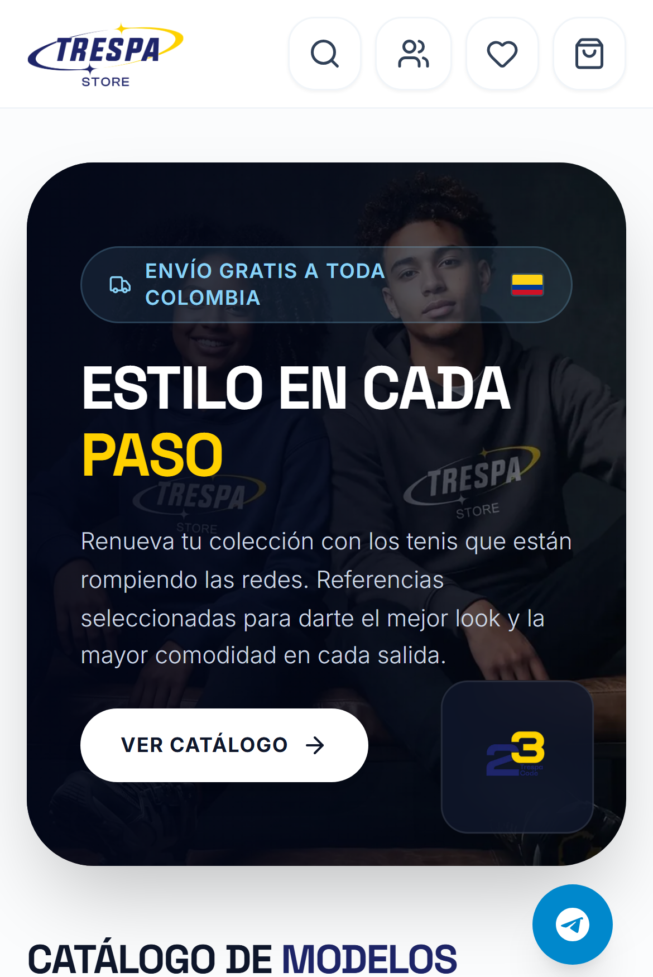
Trespa Store
Tienda Online de Sneakers
Presentación del sistema
Sistema Ecommerce | React 19 + TypeScript + Supabase | 2026

Slide 2
Contenido
1
Resumen Ejecutivo
2
Tienda Pública (Desktop)
3
Tienda Pública (Mobile)
4
Panel de Administración
Sistema ecommerce para venta de sneakers
5
Stack Técnico
6
Próximos Pasos
2/17

Slide 3
Resumen Ejecutivo
Tienda online 100% operativa: React 19 + TypeScript + Vite + Tailwind CSS 4
4
pestañas en el panel de administración
Backend escalable: Supabase (PostgreSQL + autenticación + storage de imágenes)
10
tablas en Supabase, todas con RLS activo
Modelo de negocio: Dropshipping, sin stock propio. Cierre de ventas por WhatsApp
Panel de administración propio: 4 pestañas (Productos, Ventas, Configuración, Testimonios)
0
stock propio: modelo de encargo con proveedores
Pronto en producción: Hosting en Netlify, relanzamiento planeado para octubre de 2026
3/17

Slide 4



Calidad del Sistema
Seguridad HTTP
Testing
Performance
Certificación A+ (Mozilla Observatory)
Suite automatizada con Playwright
Imágenes optimizadas a WebP
RLS en la base de datos
Verificación end-to-end del checkout y del panel admin
Carga diferida del panel admin
Autenticación Supabase
Auditoría Lighthouse en progreso
4/17

Slide 5
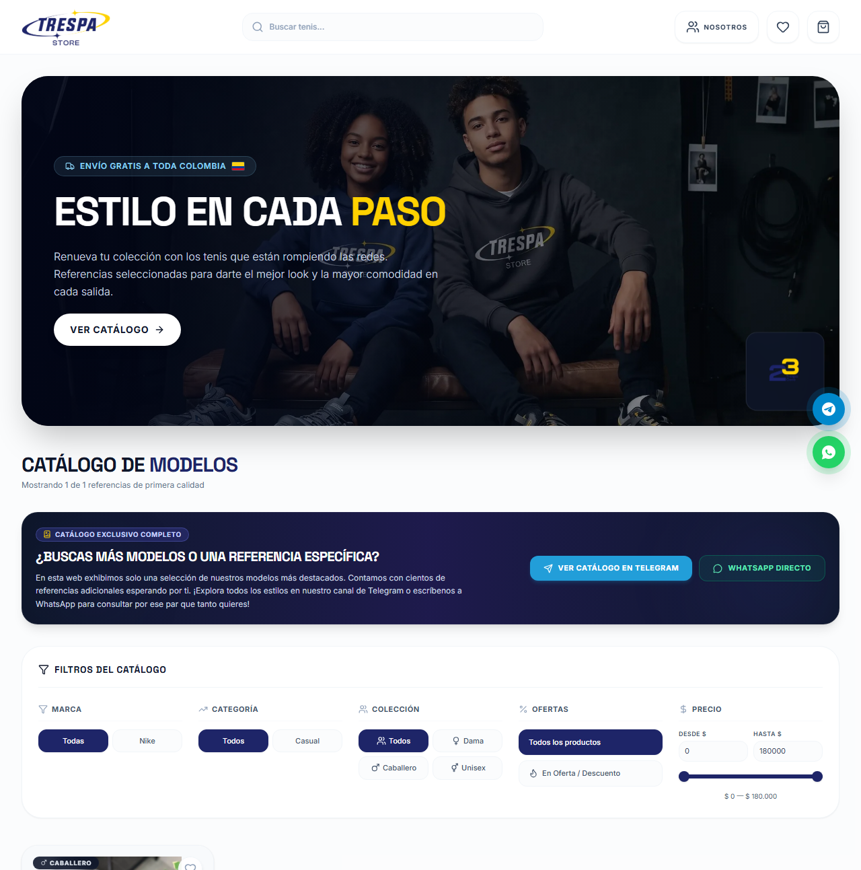
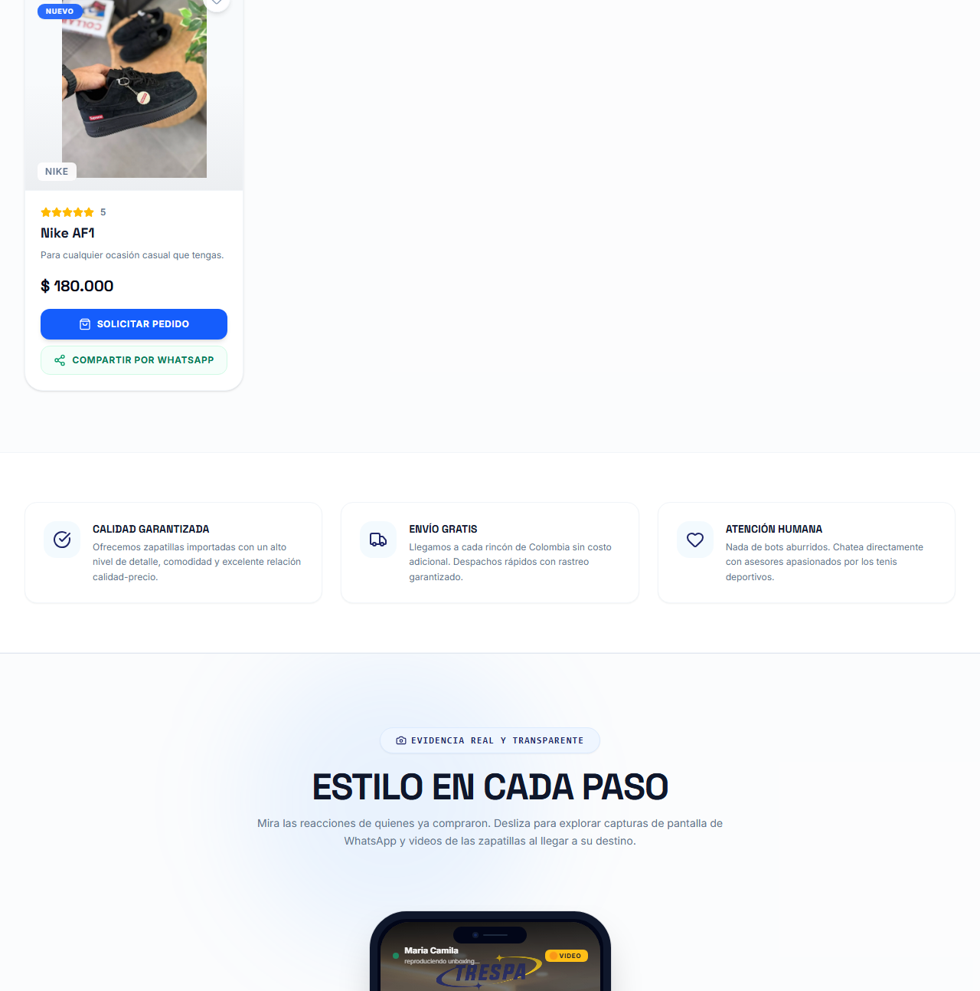
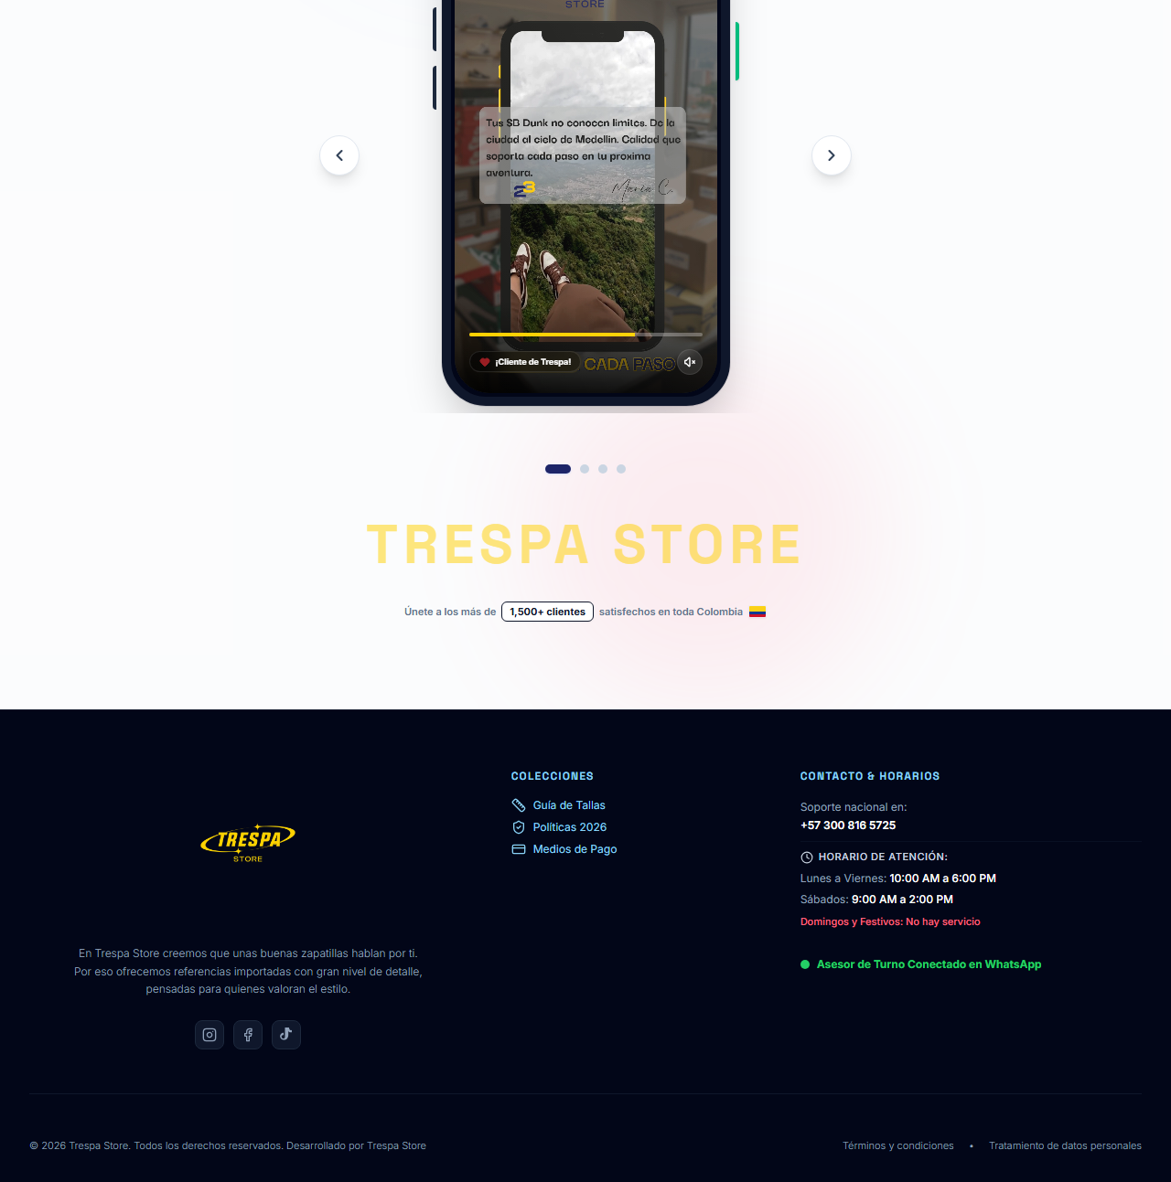
Tienda Pública | Vista Desktop (Inicio)
Hero y catálogo
Confianza y testimonios
Contacto y footer
Página de inicio con hero full-screen, CTA principal, sección de confianza (Calidad/Envío/Atención), testimonios de clientes y footer (una sola captura de página completa, dividida en tres tramos).
5/17

Slide 6
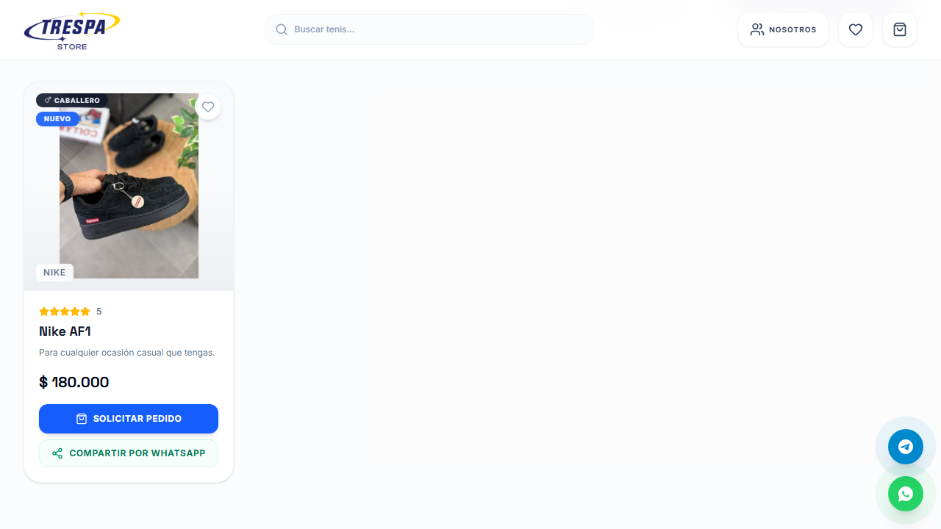
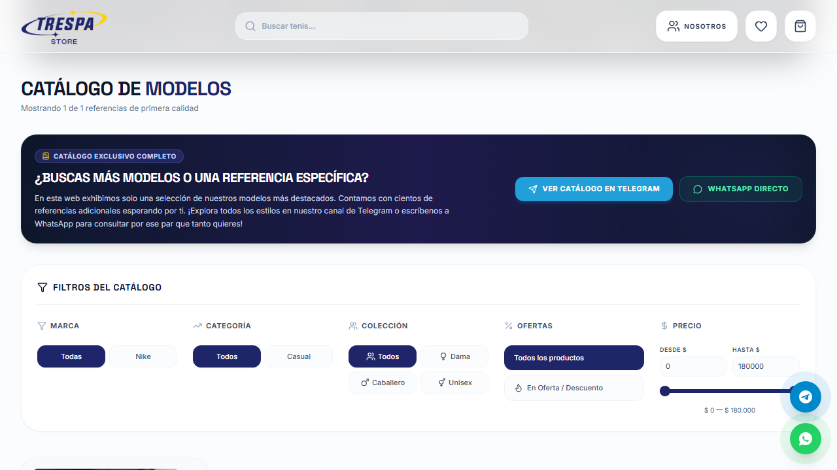
Tienda Pública | Catálogo y Filtros
Catálogo
Catálogo responsive con búsqueda, filtros por género/marca/precio (slider), 1 producto de prueba disponible.
Filtros
Panel de filtros fijo (desktop): permite refinar la búsqueda por género, marca y rango de precio.
6/17

Slide 7
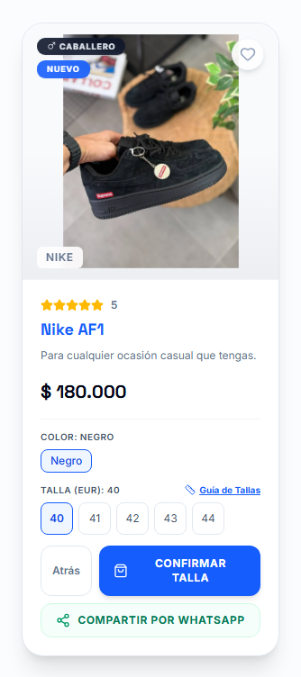




Tienda Pública | Detalle de Producto
Ficha de producto completa
Fotos con zoom
Selección de color y talla (EUR)
Agregar al carrito con un toque
Compartir por WhatsApp directo
Ficha de producto completa: fotos con zoom, selección de color y talla (EUR), agregar al carrito y compartir por WhatsApp directo. Las tallas agotadas se muestran bloqueadas.
7/17

Slide 8
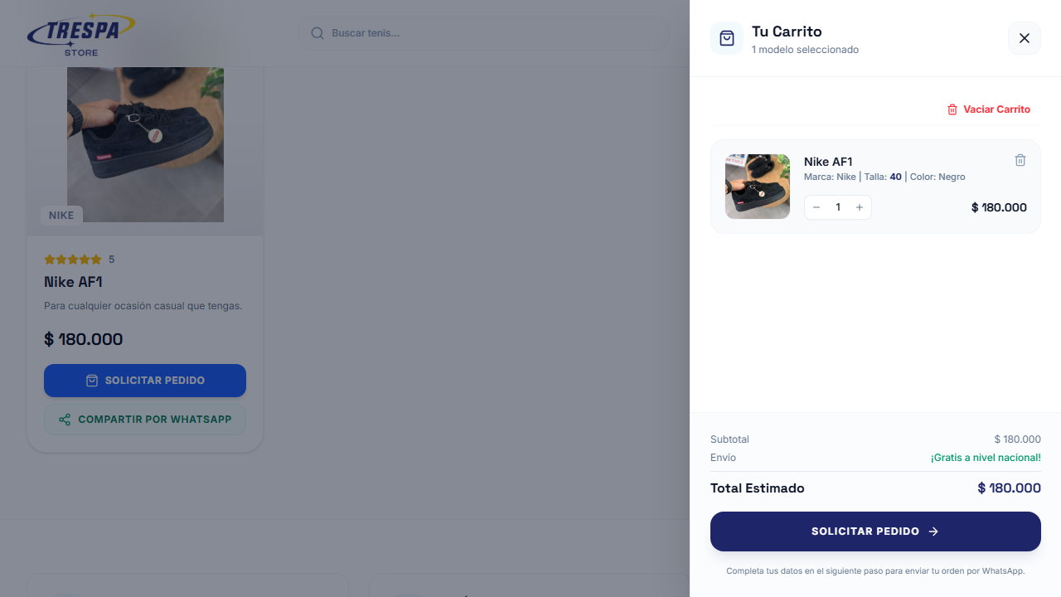
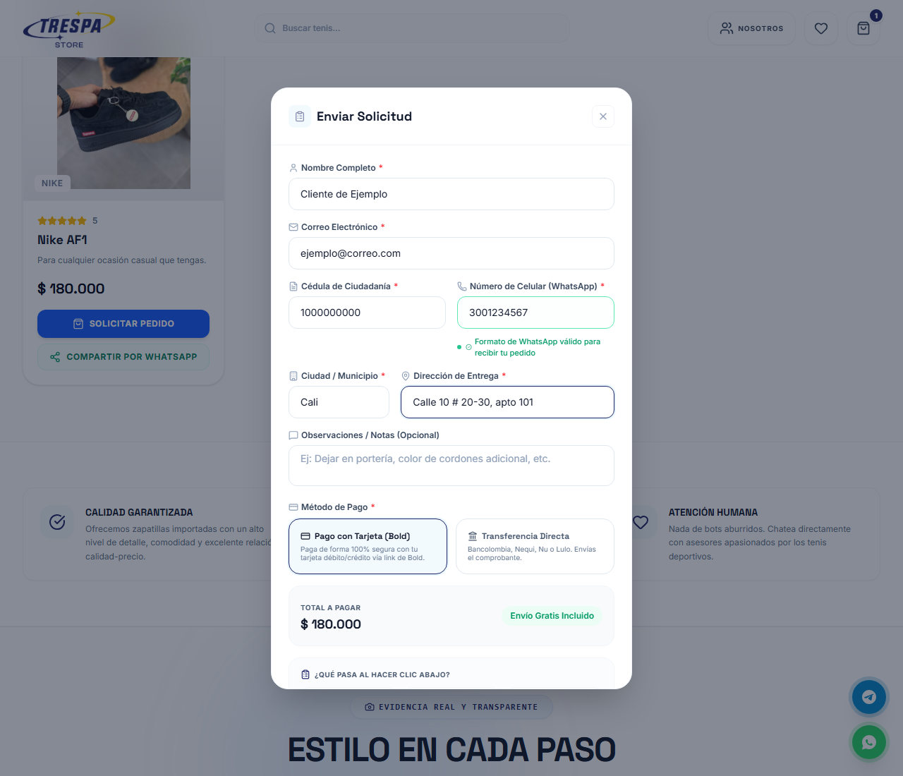
Tienda Pública | Carrito y Checkout
1. Carrito
2. Checkout
Flujo de compra
Carrito con productos agregados → formulario de checkout con validación (celular colombiano y cédula) → envío del pedido por WhatsApp para cerrar la venta.
8/17

Slide 9
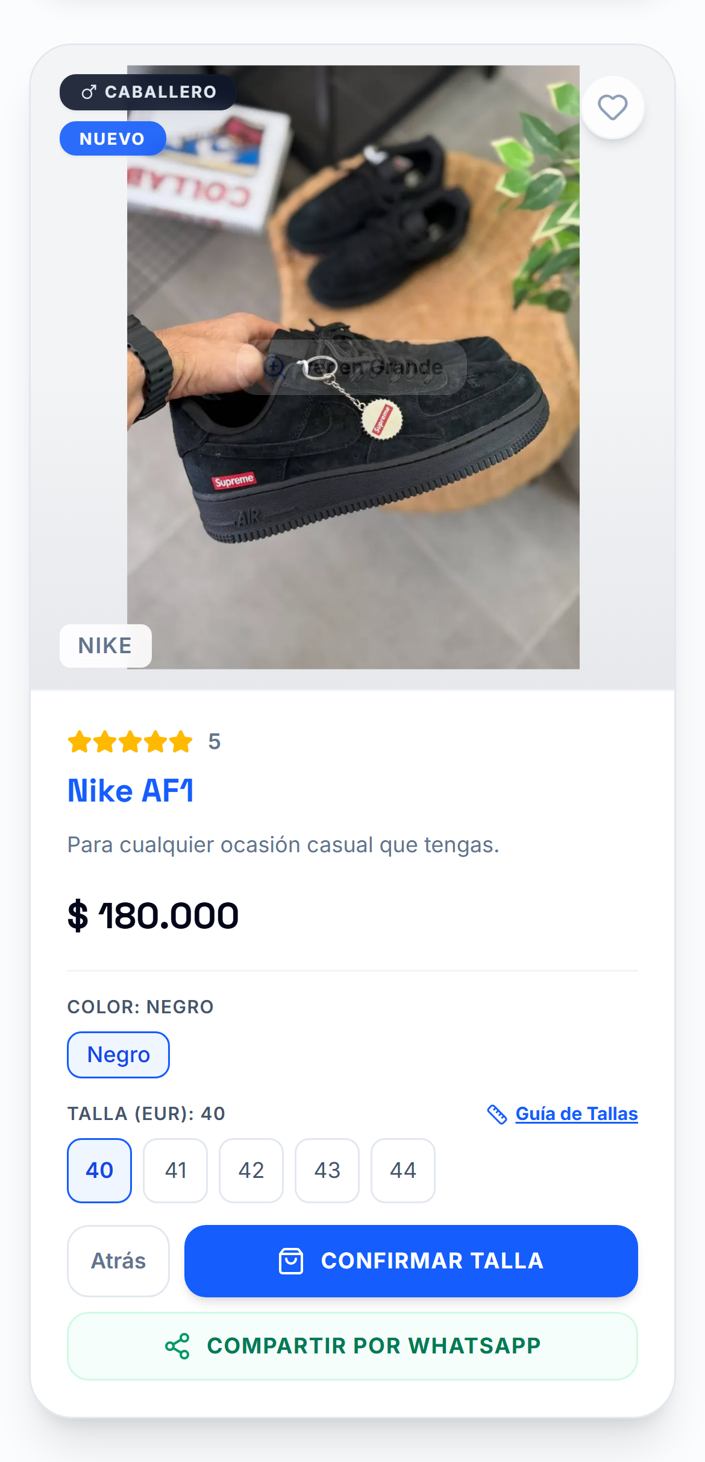
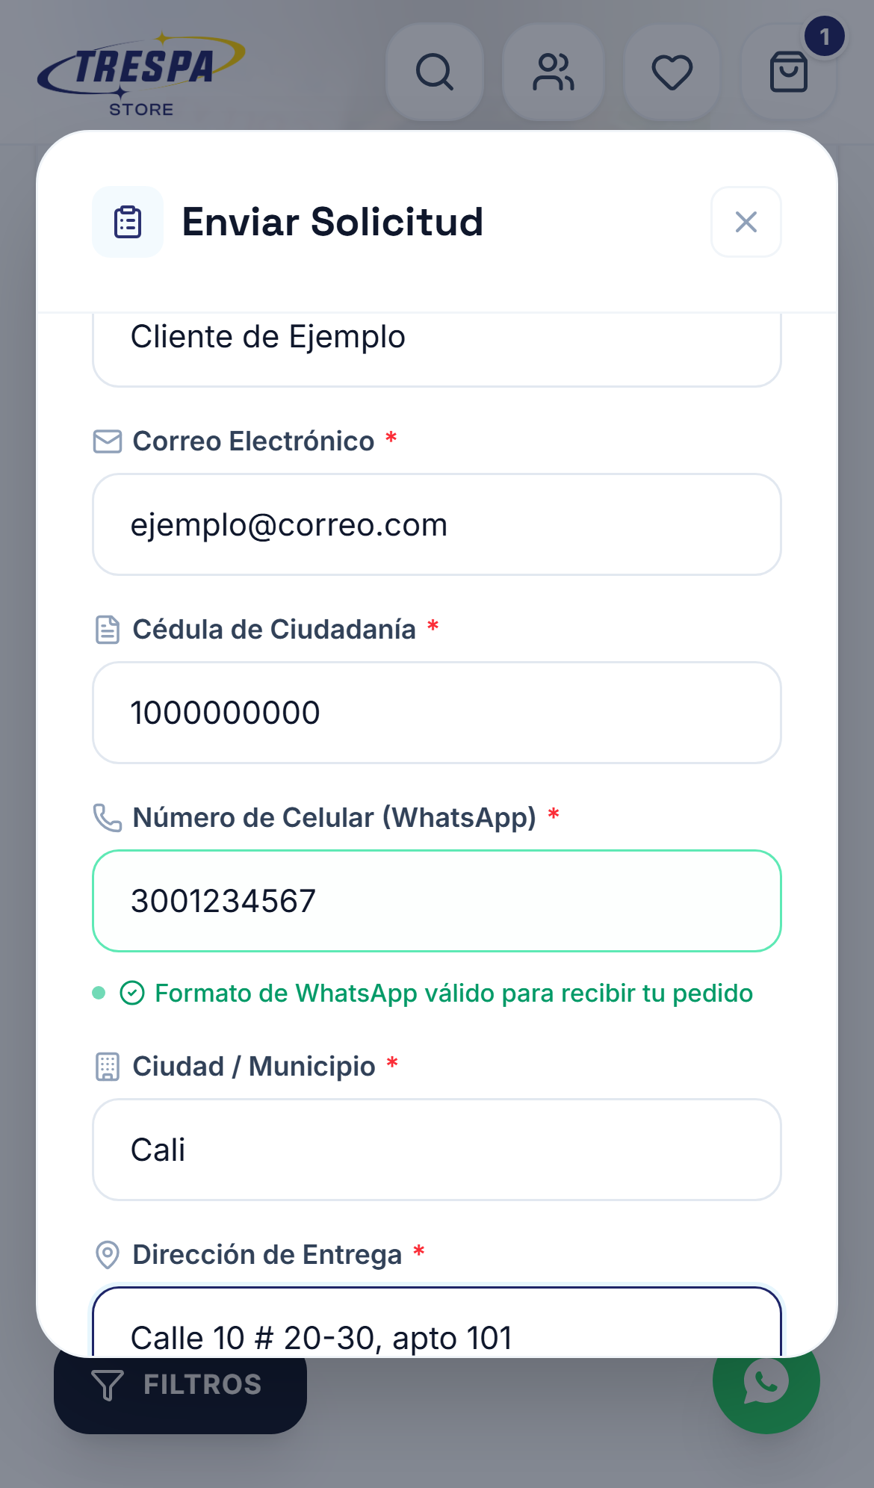
Tienda Pública | Vista Mobile (390x844)
Experiencia mobile
Completamente responsiva
Botón flotante de filtros
Controles accesibles al tacto
Checkout con las mismas validaciones
Experiencia completamente responsiva en móviles: todos los controles accesibles y optimizados para pantalla táctil.
Inicio
Ficha
Checkout
9/17

Slide 10
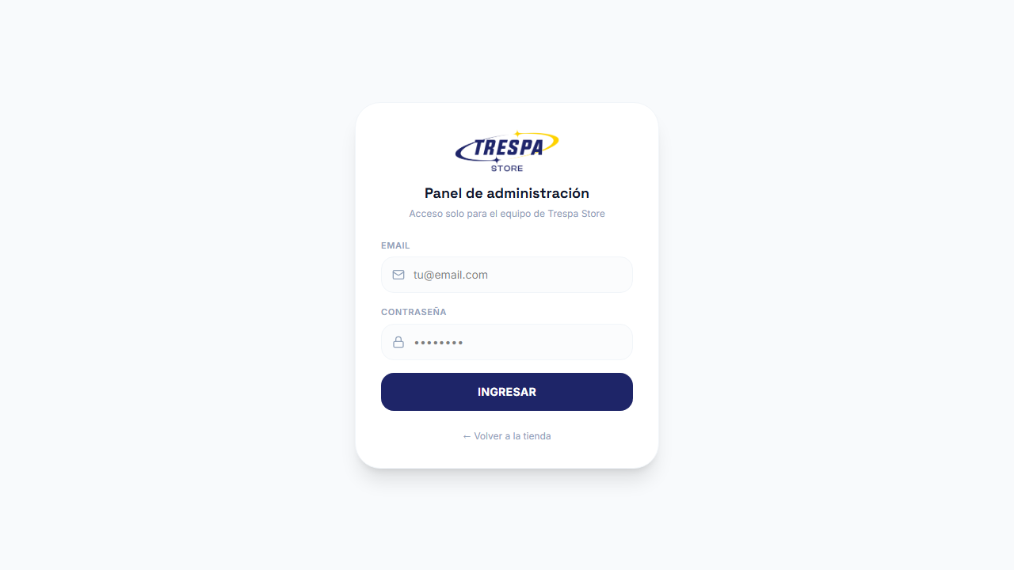
Panel de Administración | 4 Pestañas
Acceso seguro
Login con email y contraseña. La sesión se renueva automáticamente: no hace falta volver a autenticarse cada hora.
Productos
Ventas
Configuración
Testimonios
10/17

Slide 11
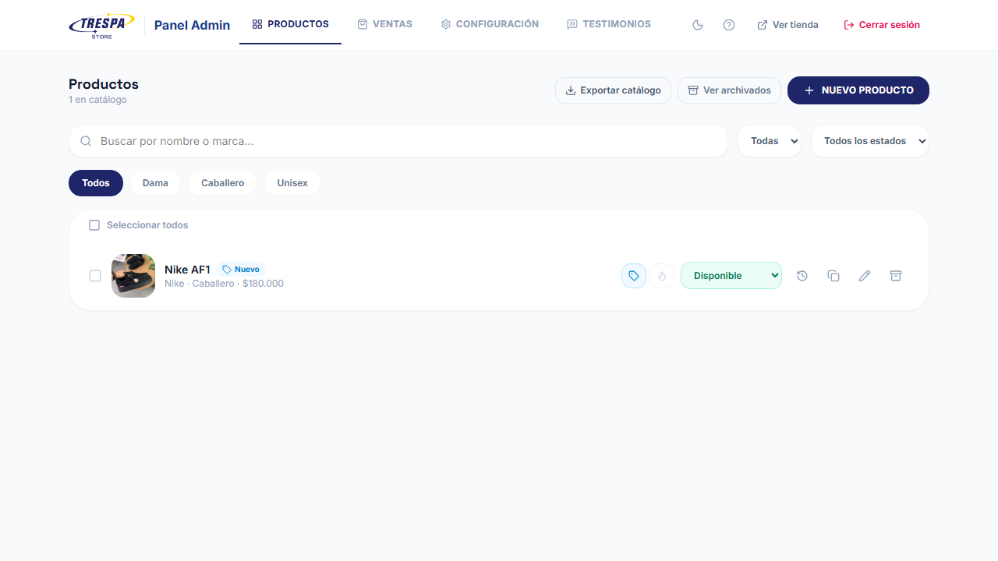
Panel Admin | Productos
Crear, editar, duplicar y archivar
Colores y tallas en EUR
Búsqueda y filtros
Precio de costo interno
Historial de cambios por producto
Gestión del catálogo: crear, editar, duplicar y archivar productos, cargar colores y tallas en EUR, búsqueda y filtros.
11/17

Slide 12
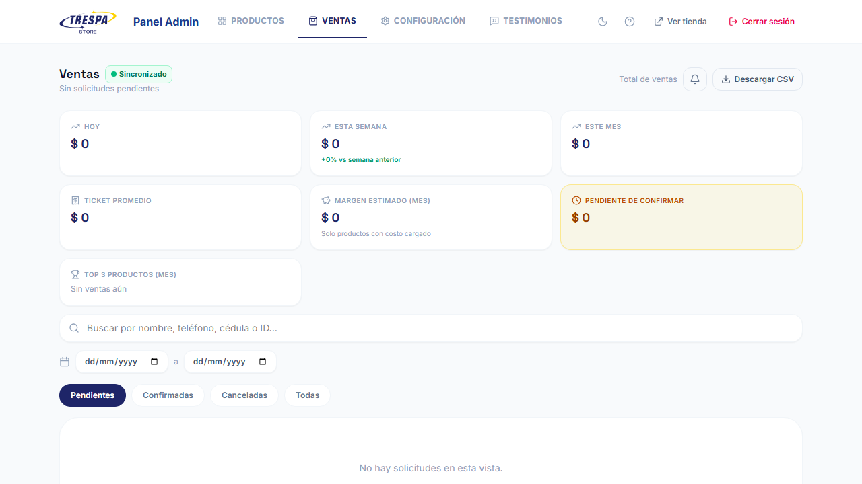
Panel Admin | Ventas
Resumen: hoy, semana y mes
Ticket promedio y margen estimado
Estados: Pendiente / Confirmada / Cancelada
Comprobante de pago por orden
Exportar a CSV
Dashboard de ventas: resumen financiero (hoy/semana/mes, ticket promedio, margen estimado) y lista de pedidos con estado Pendiente, Confirmada o Cancelada.
12/17

Slide 13
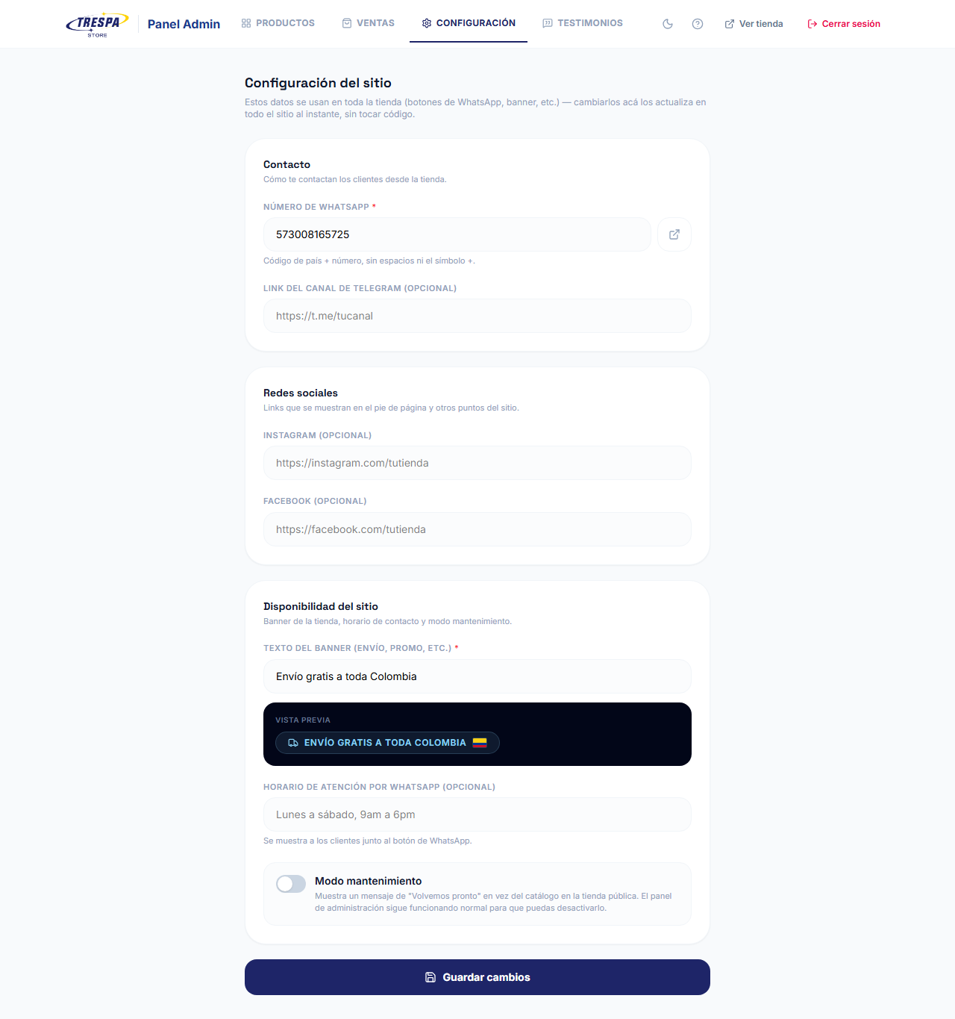
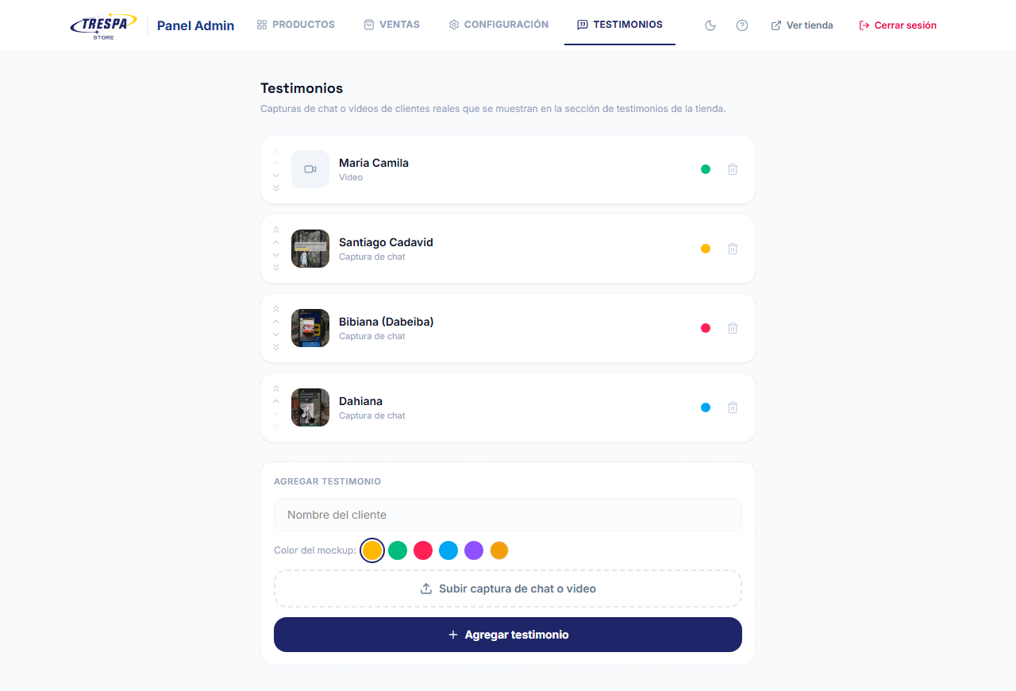
Panel Admin | Configuración y Testimonios
Configuración
WhatsApp, redes, horarios y modo mantenimiento.
Testimonios
Agregar, reordenar y eliminar testimonios con foto o video.
Personalización del sitio sin tocar código + gestión de testimonios de clientes.
13/17

Slide 14




Stack Tecnológico
Frontend
Backend
React 19 + TypeScript
Supabase (PostgreSQL + Auth + Storage)
Vite (build rápido)
RLS (Row Level Security) en todas las tablas
Tailwind CSS 4
Funciones SQL personalizadas
Lucide React (iconografía)
Hosting & DevOps
Herramientas
Netlify (en pausa, se reactiva en octubre 2026)
Vite para build y desarrollo
GitHub (repositorio del código)
TypeScript para seguridad de tipos
Playwright (testing automatizado)
Tailwind para estilos escalables
14/17

Slide 15
Base de Datos | Estructura Supabase
Tabla | Propósito
products | Catálogo de sneakers
colorways | Colores disponibles por producto
sizes | Tallas (EUR) por color
orders | Solicitudes de pedido desde checkout
order_items | Detalle de cada orden
admin_users | Lista blanca de administradores
site_settings | Configuración (WhatsApp, Telegram, banner, etc.)
testimonials | Testimonios de clientes con fotos/videos
product_costs | Precio de costo interno por producto (solo admin)
product_history | Historial de cambios de productos
Seguridad: RLS activo en todas las tablas. Lectura pública solo del catálogo y la configuración; los pedidos se crean desde el checkout público y solo el administrador puede leerlos y modificarlos.
15/17

Slide 16






Próximos Pasos (Roadmap)
1. Decisión plan pago (Netlify / Vercel Pro) — antes del 11 de octubre
Completado
2. Reactivar hosting en Netlify y verificar URLs
En progreso
3. Cargar catálogo real desde el panel (arranca vacío a propósito)
Pendiente
4. Confirmar métricas Lighthouse (Performance, Accesibilidad, SEO)
Pendiente
5. Anunciar en redes sociales + activar Google Analytics
Pendiente
6. Integración Bold (pasarela de pago) — evaluándose
Pendiente
16/17

Slide 17
Trespa Store — Listo para Crecer
Un ecommerce sólido, seguro y escalable
Presentación del sistema
Stack moderno | Testing automatizado | Panel admin intuitivo | Roadmap claro

